Slide 1
Почему ребенок не слушается?
Общие причины непослушания:
Нерешительный отказ ребенку в просьбе или отказ без объяснений;
Отсутствие у ребенка интересной деятельности;
- Отрицательный пример взрослых;
Злоупотребление запрещениями, нравоучениями, наказаниями;
непоследовательность, несогласованность требований взрослых к ребенку;
Запугивание или захваливание ребенка;
Несправедливое отношение к ребенку;
Непосильные поручения;
Нарушение режима дня;
Непонимание ребенком требования взрослых.
Основные причины капризов:
- недомогание, перевозбуждение, переутомление;
- Заласкивание или черствое отношение родителей к ребенку.
Основные причины упрямства
Протест ребенка против несправедливого отношения, унижение его достоинств;
- слишком строгое отношение к ребенку;
Нетактичность взрослых;
Неразумное ограничение самостоятельности ребенка;
Ненасыщенное, недоброжелательное, малоэмоциональное
или недостатоное общение со взрослыми.
Если ребенок капризничает,
надо:
Отвлечь его от причин, вызывающих каприз;
Объяснить неразумность его требований;
Показать, что такое поведение огорчает Вас.
Подготовила – педагог- психолог Гаврилова Н.В.

Slide 2
Что делать, если ребенок не хочет убирать за собой игрушки
Прежде всего, просьба убрать игрушки должна звучать доброжелательно. Уборка не должна стать наказанием, желательно, что бы стала заключительной частью игры.
Если вы приняли решение научить ребенка убирать за собой игрушки, то быстрее добьетесь успеха, если будете выполнять несколько несложных правил:
Твердо решите для себя, необходимо ли это.
Будьте примером для ребенка, убирайте за собой вещи.
Убирайте игрушки вместе с малышом.
Убирая игрушки, разговаривайте с ребенком, объясните ему смысл происходящего.
Формируйте просьбу убирать игрушки доброжелательно. Не приказывайте.
Используйте маркировку, схемы на коробках и ящиках для игрушек (например: на коробке, в которой хранятся машинки,
можно нарисовать машинки и т.д.)
Придумайте интересную игру,
чтобы уборка стала желанной
для малыша.
Сделайте уборку игрушек
ритуалом перед укладыванием
ребенка спать.
Подготовила – педагог- психолог Гаврилова Н.В

Slide 3
«Преодоление агрессивного поведения у детей» В настоящее время повышенная агрессивность – одна из частых проблем детского коллектива. Задача родителей и педагогов в данном случае научить детей сотрудничать друг с другом, сопереживать. А для того чтобы ребенка научить необходимым приемам мы сами должны быть подкованы в этом вопросе. Для этого рассмотрим комплекс мероприятий, направленных на снижение агрессивного поведения у детей.
Способы выражения гнева
«Стаканчик для крика»
Громко спеть любимую песню
Попрыгать на скакалке
Пометать дротики в мишень
Пускать мыльные пузыри
Устроить соревнования: «Кто громче крикнет», «Кто выше прыгнет», «Кто быстрее прибежит»
Быстро нарисовать свою «обиду» и заштриховать ее
Скомкать несколько листьев бумаги, а затем выбросить их
Рекомендации родителям
Будьте последовательны в воспитании ребенка.
Старайтесь быть внимательными к нуждам ребенка.
Старайтесь вводить меньше запретов и не повышать голоса на ребенка, помните, что это самые неэффективные способы преодоления агрессивности.
Все вводимые вами запреты должны высказываться в тактичной форме.
Давайте возможность ребенку выплескивать свой гнев, смещайте его на другие объекты.
Показывайте ребенку личный пример эффективного поведения.
Старайтесь не допускать при ребенке вспышек вашего собственного гнева.
Наказывайте ребенка только за конкретные проступки, наказания не должны унижать ребенка.
Не стесняйтесь лишний раз пожалеть, приласкать ребенка, он должен чувствовать вашу любовь.
Подготовила педагог-психолог Гаврилова Н.В.

Slide 4
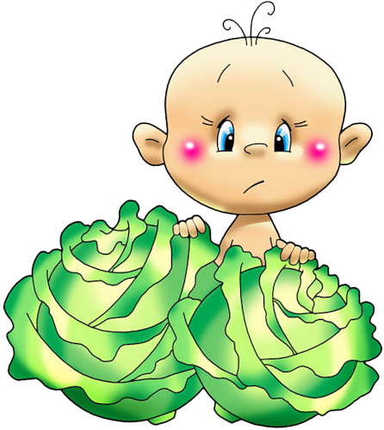
Как приучить ребенка к горшку?
С какого возраста и как нужно приучать к
горшку ребенка? Метод обучения ребенка
пользоваться горшком должен опираться на
развитие таких психических процессов и
явлений как внимание, повторение, мотивация и
моторные навыки.
План приучения ребенка к туалету:
Выбор правильного горшка по форме. Откажитесь от горшков-игрушек, музыкальных горшков.
Покажите малышу горшок и расскажите о нем. Когда меняете штанишки, то объясняйте – вы переодеваете его потому, что он обмочился или испачкался. Когда это будешь делать в горшок, переодеваться не будем. Ведь ты становишься взрослым.
Беседу-рассуждение вести весьма дипломатично: спокойно, уверенно, скрывая свои негативные эмоции.
Не должна проявляться авторитарность в этом вопросе. Дети лучше реагируют на косвенный подход, позволяющий им самостоятельно принять решение.
Похвалите ребенка при достижении успеха. Объясните, почему вы гордитесь малышом. Расскажите другим о его достижениях. Детки любят косвенную похвалу. Она является дополнительным стимулом и развивает уверенность.
Не приучайте ребенка к туалету, когда он болен, если вы переехали
или в семье родился еще один ребенок.
Помните, малышу трудно адаптироваться сразу к двум
новым ситуациям.
Ваши наставления, просьбы должны
быть краткими и простыми.
Не оставляйте ребенка подолгу сидеть на горшке
в одиночестве – ему будет тоскливо,
он чувствует себя отвергнутым.
Подготовила педагог-психолог Гаврилова Н.В.

Slide 5
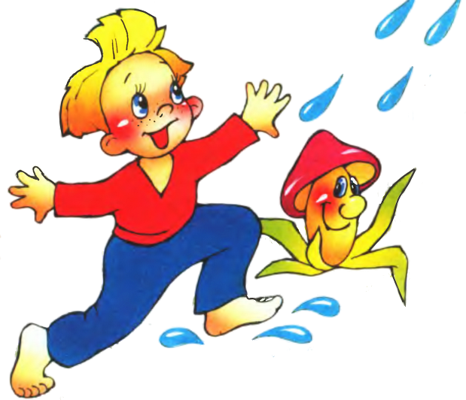
Правила позитивного общения с ребенком
Безусловно, принимать и уважать ребенка.
Если вы рассержены на ребенка, нужно выражать свое недовольство, но не ребенком в целом, а его отдельными действиями.
Можно осуждать действия ребенка, но не его чувства. Раз чувства у него возникли, значит, для этого есть основания.
Недовольство действиями ребенка не должно быть систематическим, иначе оно перерастает в непринятие ребенка.
Активно выслушивайте его переживания и потребности.
Будьте (читайте, играйте, занимайтесь) вместе.
Не вмешивайтесь в занятия, с которыми он справляется.
Помогите, когда он просит.
Поддерживайте успехи.
Делитесь своими чувствами.
Конструктивно разрешайте конфликты.
Используйте в повседневном общении приветливые фразы.
Обнимайте не менее 4-х, а лучше по 8 раз в день.
Радуйтесь вашему малышу!
Подготовила: педагог-психолог Гаврилова Н.В.

Slide 6
Детская агрессивность В чем ее истоки? Каковы ее последствия?
Агрессия (Agressio (лат.) – нападение, приступ) – разрушительная эмоция. Она разрушает как внутренний мир ребёнка, так и его взаимоотношения с окружающими. Но эта эмоция вторична. Главная причина её возникновения – так называемые страдательные эмоции (обида, боль, страх). Примеры:
«Я сильный!» Ребёнка кто-то обижает в детском саду или во дворе, а он боится дать отпор обидчику и вымещает свою злость на более слабых.
«Я крутой, как папа!» Ребёнок, которого бьёт дома отец, отыгрывается на сверстниках.
«Моя мама!» Детская ревность. Дети испытывают ревность гораздо чаще, чем мы думаем. А некоторые даже ревнуют своих близких чуть ли не ко всему миру. Им кажется, что родители одаривают своей любовью всех, кроме них.
«Устал!» Ребёнок просто устал. Усталость вызывает раздражительность и агрессивное поведение.
«Я в центре внимания!» Мальчик вырывает у девочки книгу или разбрасывает игрушки, начинает громко рычать как тигр, чем, естественно, привлекает внимание.
Что же надо делать, если Вы обнаружили у своего ребёнка
агрессивные проявления?
В первую очередь, определить причину агрессии и постараться её устранить.
Начать с себя. Не показывать ребёнку примеров грубого обращения с людьми. Демонстрировать примеры неагрессивного поведения.
Пресекать грубость, наказывать за её проявление лишением чего-то приятного, желанного для ребёнка.
Контролировать то, что ребёнок смотрит по телевизору, в какие компьютерные игры играет. Сократить количество боевиков, триллеров, заменив их историческими и приключенческими картинами, комедиями.
Переводить агрессивность в игровую стихию (подвижные игры, спорт).
Учить ребёнка мирно решать конфликтные ситуации, искать компромиссные решения. При правильном воспитании он станет миротворцем: сможет защищать слабых и давать отпор их обидчикам.
Снижению уровня агрессии помогает развитие эмпатии у ребёнка. Эмпатия – познание человеком внутреннего мира других людей. Развить это качество можно:
Обсуждая с ребёнком чувства героев сказок;
Рассказывая о своих чувствах и поощряя ребёнка, когда он старается выразить свои эмоции словами;
Жалея вместе с ребёнком беззащитных персонажей сказок, бездомных зверей, сочиняя свои собственные, неповторимые сказки и истории с хорошим концом.
Подготовила: педагог-психолог Гаврилова Н.В.

